Slide 1
التحول الالكتروني
في
أمانة عمان الكبرى

Slide 2
مشروع التحول الالكتروني
تم إطلاق هذا المشروع في عام 2017 وذلك تنفيذاً لتوجيهات جلالة الملك عبدالله الثاني بن الحسين حفظه الله وبالشراكة مع المعنيين من مختلف الوزارات والقطاعات.
وقد تم بناء هذه الأنظمة من قبل كوادر أمانة عمان الكبرى وبخطة محددة وتحت إشرافها.

Slide 3
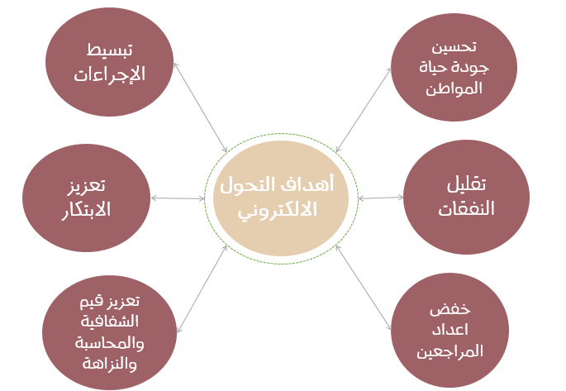
أهداف مشروع التحول الالكتروني
التحول الالكتروني: هو عملية تحويل المؤسسة من نموذج أعمال تقليدي يعتمد بشكل رئيسي على العمليات التقليدية إلى نموذج يعتمد بشكل أساسي على التقنيات والأنظمة الرقمية المتطورة، ويهدف المشروع الى:

Slide 4
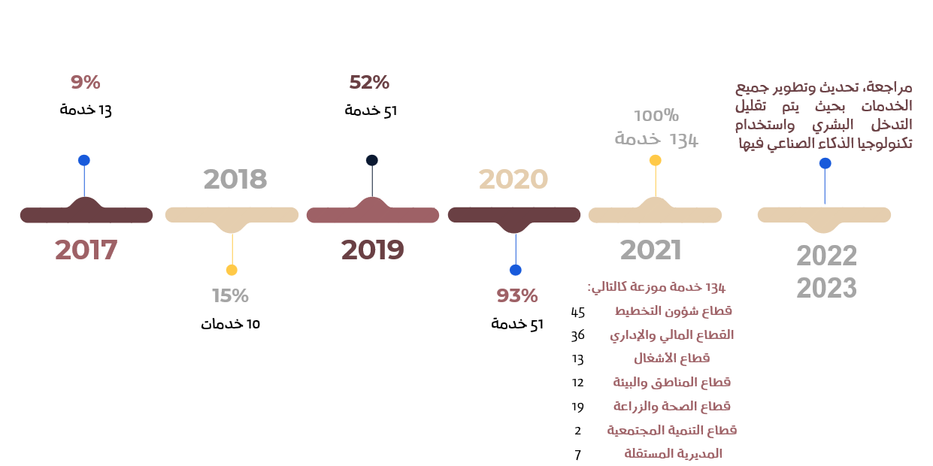
مراحل التحول الالكتروني

Slide 5
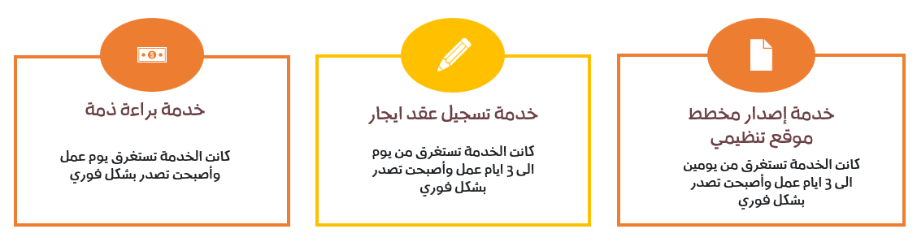
استخدام تقنية الذكاء الاصطناعي
وبناءً على المراجعة المستمرة للخدمات واتباع منهجية التحسين والتطوير الى تقوم بها امانة عمان لضمان تقديم الخدمات بجودة عالية فقد تم إعادة هندسة إجراءات مجموعة من الخدمات بهدف تبسيطها وتقليل التدخل البشري بها قدر المستطاع دون ان يؤثر على جودة الخدمة، وبناءً عليه تم استخدام تقنية الذكاء الاصطناعي وآليات اتخاذ القرار باستخدام التكنولوجيا في عدد من الخدمات، ومن هذه الخدمات:

Slide 6
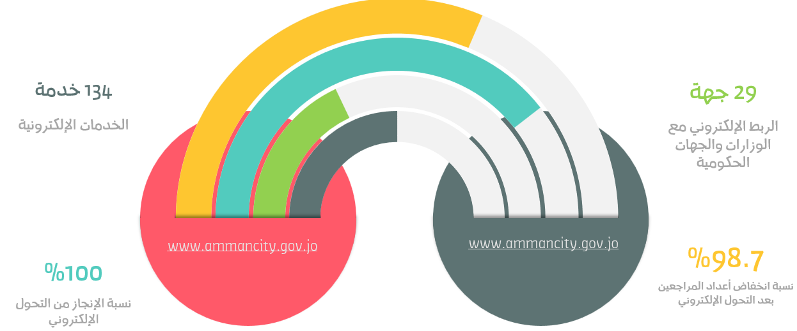
ارقام وحقائق

Slide 7
استراتيجية عمان مدينة ذكية

Slide 8
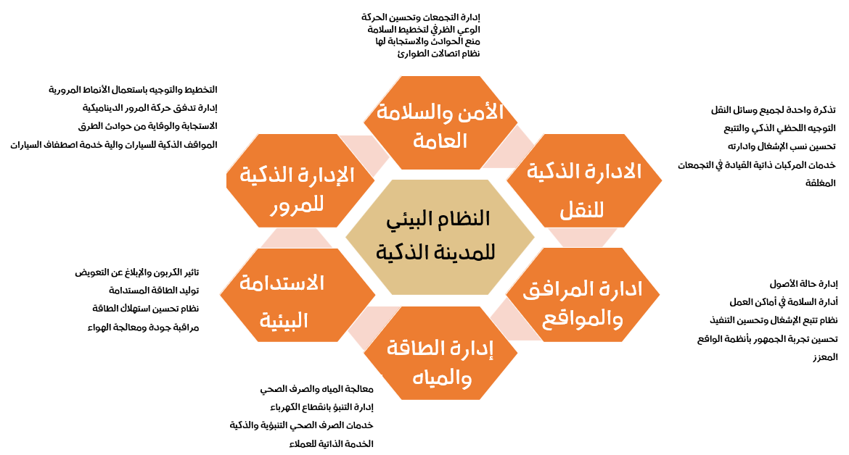
المحاور الاستراتيجية

Slide 9
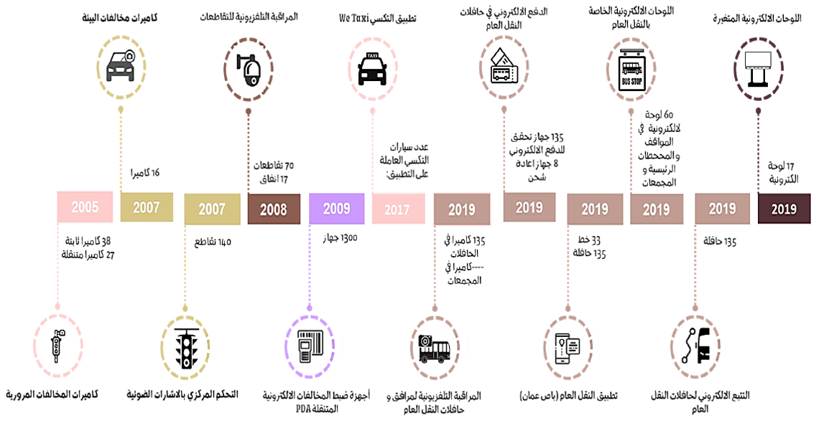
مجالات التميز التي يمكن البناء عليها

Slide 10
الحزم المعتمدة لمشاريع عمان مدينة ذكية
"الحزمة الأولى"
التنقل الذكي:
مراقبة وإدارة حركة المرور في الوقت الحقيقي
مواقف السيارات الذكية
نظام المخالفات المرورية الذكي
أنظمة التنبؤ بصيانة الشوارع
البنية التحتية لأنظمة الاتصالات والمعلومات:
البنية التحتية لأنظمة الاتصالات والمعلومات وانترنت الأشياء الخاصة بالحزمة في مناطق التطبيق

Slide 11
الحزم المعتمدة لمشاريع عمان مدينة ذكية
"الحزمة الثانية"
التنقل الذكي:
التنقل الذكي كخدمة متكاملة MAAS
مشاركة وسيلة النقل وحلول التنقل المصغر
أنظمة شحن المركبات الكهربائية
أنظمة ذكية لتتبع وصيانة أصول أنظمة التنقل
البنية التحتية لأنظمة الاتصالات والمعلومات:
البنية التحتية لأنظمة الاتصالات والمعلومات وانترنت الأشياء الخاصة بالحزمة في مناطق التطبيق

Slide 12
الحزم المعتمدة لمشاريع عمان مدينة ذكية
"الحزمة الثالثة"
الحكومة الذكية
منصات إلكترونية لخدمات البلدية
أكشاك ذكية لتقديم خدمات متكاملة في مكان واحد قرب الجمهور
البنية التحتية لانظمة الإتصالات والمعلومات الحديثة
أعمدة ذكية متعددة المهام
تحليل البيانات الضخمة وتنظيم البيانات المفتوحة
اكمال البنية التحتية لأنظمة الاتصالات والمعلومات وانترنت الأشياء
أنظمة ذكية لإدارة الأزمات والمرونة
أنظمة الإنذار المبكر للكوارث الطبيعية
الأنظمة الرقمية الذكية لدعم الإستجابة للأزمات
التخطيط لبنية تحتية مرنة

Slide 13
الحزم المعتمدة لمشاريع عمان مدينة ذكية
"الحزمة الرابعة"
أنظمة الطاقة الذكية
الإضاءة والاجهزه الذكية الموفرة للطاقة
انظمه البيئة الذكية (المياه و النفايات)
إدارة المياه الذكية
إدارة النفايات الذكية
المباني الذكية والإسكان
إدارة المباني الحكومية بطريقة ذكية لتوفير الطاقة
السياحة الذكية
الملاحة الذكية للسائح وتحديد الطريق ونقاط الاهتمام
المجتمع والمشاركة الذكية
منصات المشاركة المجتمعية
تطبيقات الملاحظات والتعليقات من المواطنين

